Slide 1

论文分享之 LVI-SAM
汇报人
相恒永

Slide 2
论文背景与摘要
论文主要创新点与核心贡献讨论
目录
CONTENTS
实验分析
番外：读论文经验总结

Slide 3
背景与摘要
LVI-SAM:Tightly-coupled Lidar-Visual-Inertial Odometry via Smoothing and Mapping
单位：MIT
作者：Tixiao Shan
摘要：本文提出了一种可以实时运行的基于因子图优化的紧耦合雷达视觉惯性里程计系统。该工作分为VIS和LIS两个子系统，具备如下特点：
1. VIS利用LIS的估计结果来进行初始化，利用雷达测量来为视觉特征提取深度来提升VIS的精度；
2. LIS利用VIS的位姿估计来为scan-matching提供初值；
3. 由VIS来发现回环，通过LIS来进行精细修正；
4. 对两个子系统都有故障检测，任何一个子系统单独挂掉都不影响正常工作。
5. LVI-SAM已经在很多数据集上做了测试，代码已经开源https://git.io/lvi-sam.
6. 上述VIS系统主要是基于港科大开源的VINS-Mono，LIS则是基于作者之前开源的Lio-SAM.

Slide 4
论文背景与摘要
论文主要创新点与核心贡献讨论
目录
CONTENTS
实验分析
番外：读论文经验总结

Slide 5
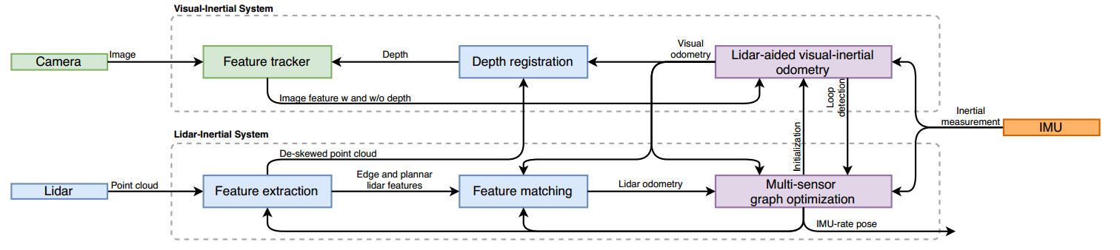
系统框架
模块总结：
新的初始化模块；
视觉路标的深度估计模块；
闭环检测与修正模块；
多传感器因子图优化结构；
故障检测模块；

Slide 6
初始化模块
LIS
VIS
初始化为了获得：重力向量方向、imu的bias。
VIS的初始化功能限制较多。此处假设机器人从零速度的静态位置开始。然后我们对原始IMU测量值进行积分，假设偏差和噪声是零值。积分得到两个激光雷达关键帧之间的平移和旋转变化，产生扫描匹配的初始猜测。一旦LIS被初始化，我们就可以通过插值在因子图中估计IMU偏置，机器人位姿和速度。然后我们将它们发送到VIS以帮助其初始化。

Slide 7
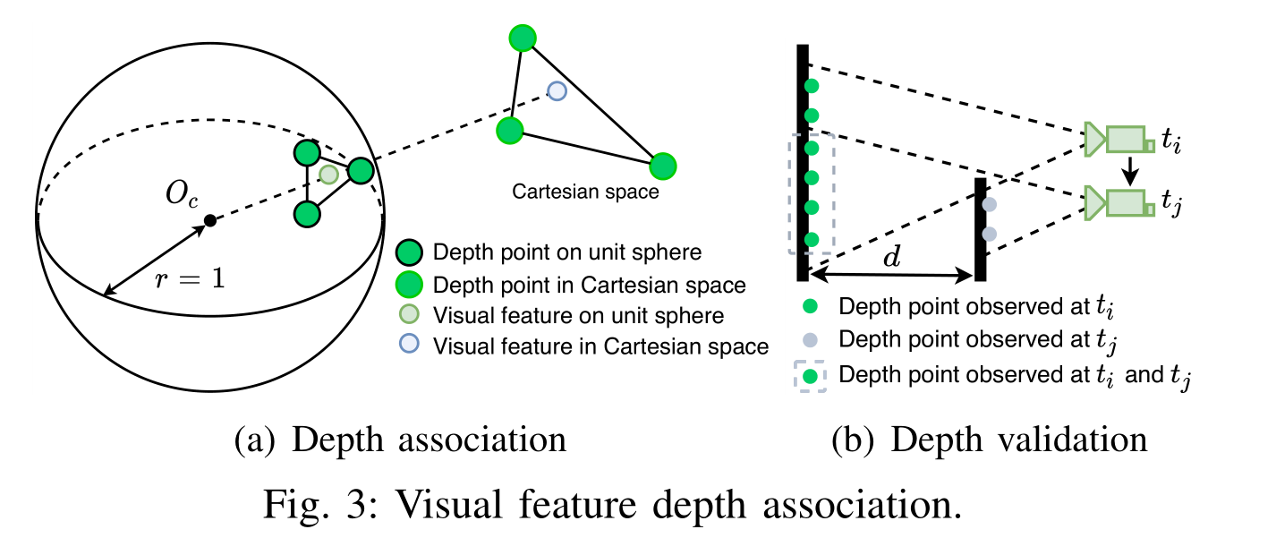
视觉路标的深度估计
1.将雷达扫描的点云与视觉特征同时投影到相机归一化球平面上；
2.对雷达点云投影点进行下采样并使用极坐标均匀存储；
3.对于一个视觉投影点，使用kd树查找距离其最近的三个深度点，该视觉特征的深度是光心到三个邻居拟合平面的距离；见图3（a）；
4.验证三个最近深度点之间的距离，如果这三个间之间距离较大，则3中深度估计不靠谱。

Slide 8
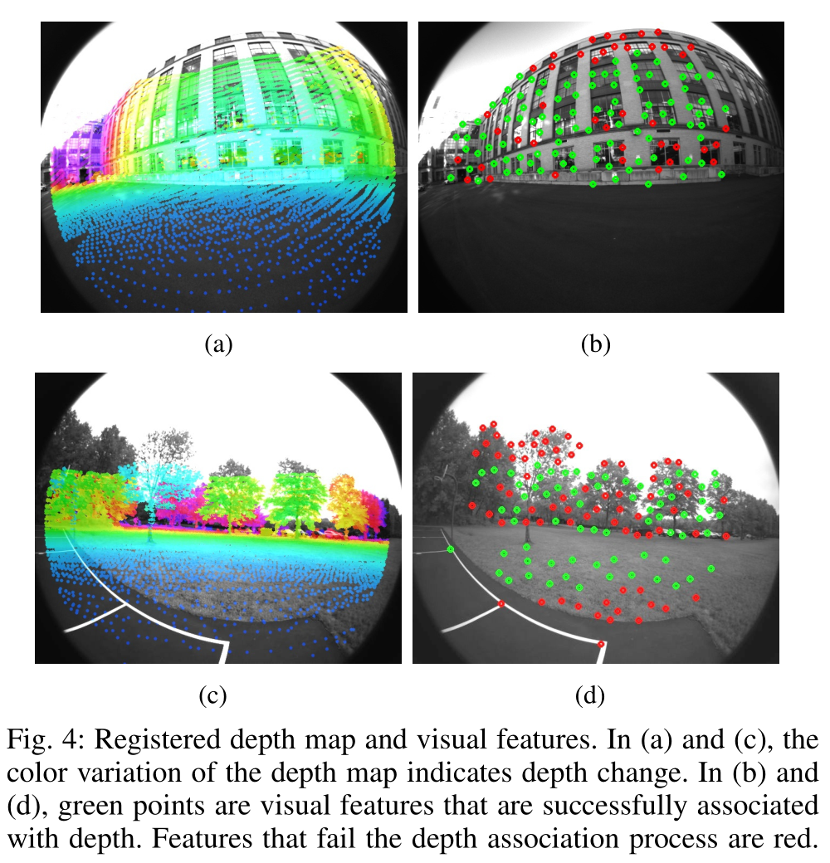
视觉路标的深度估计

Slide 9
闭环检测与修正
闭环检测
闭环修正
1.使用DBoW2视觉词袋库进行视觉的闭环检测；
为每个视觉关键帧提取描述子；
将该描述子与之前提取的描述子集合进行匹配；
返回匹配上的之前关键帧的时间戳；
2.使用scan-matching进行闭环修正；
根据1中返回的时间戳选择激光关键帧滑窗；
利用当前关键帧与滑窗的scan-matching进行修正；

Slide 10
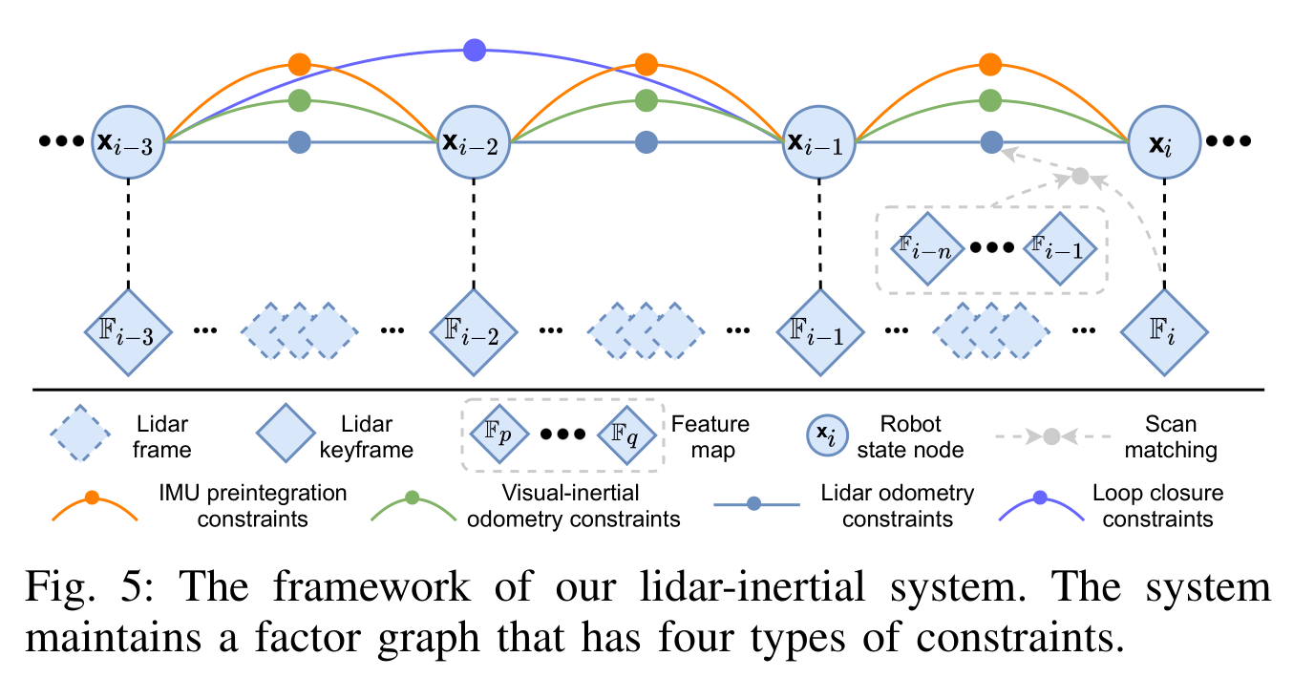
多传感器因子图优化
雷达作为主传感器，依据雷达关键帧构建多传感器因子图优化结构，主要有四种约束因子。
IMU预积分因子：两帧雷达关键帧之间imu测量预积分得到的相对位姿
视觉惯性里程计因子：VIS子系统输出的相对位姿估计（插值）；
雷达里程计因子：雷达里程计scan-matching的结果（依赖VIS或IMU）；
回环因子：回环修正后的相对位姿结果；

Slide 11
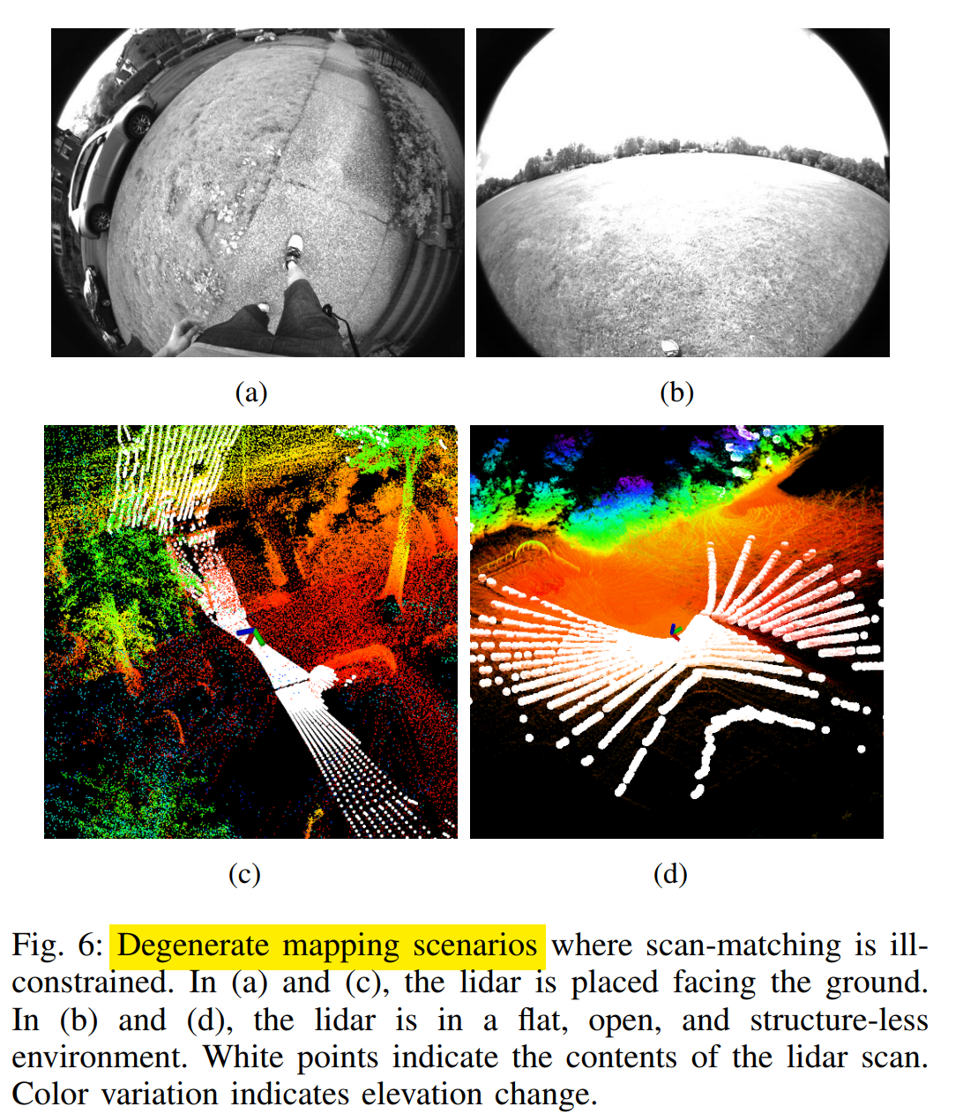
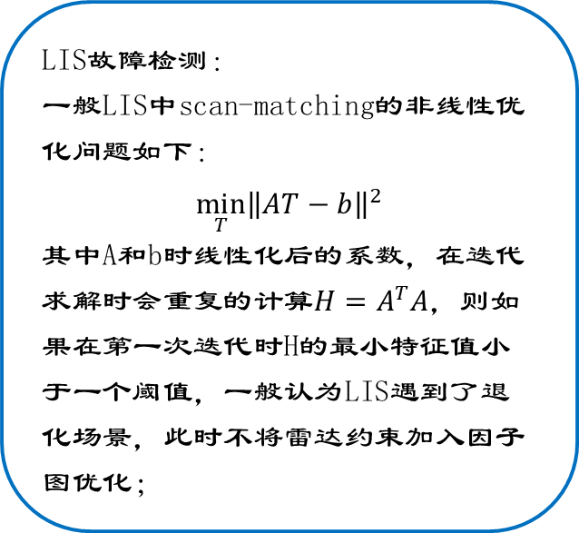
故障检测
VIS故障检测：
跟踪的特征数量小于一个阈值；
估计的IMU的bias超过一个阈值；
如果检测到了VIS失效，会通知LIS并进行重新初始化；
解决方案：
VIS发生故障：LIS的scan-matching的初值改为使用imu积分得到；尝试通过LIS对VIS进行重新初始化；全局因子图中去除视觉里程计因子；
LIS发生故障：VIS的深度估计改为利用视差获得；全局因子图中去除雷达里程计因子。
LIS故障检测：
一般LIS中scan-matching的非线性优化问题如下：
$$\min_{T}{{\left\|AT−b\right\|}^{2}}$$
其中A和b时线性化后的系数，在迭代求解时会重复的计算$H=A^{T}A，$则如果在第一次迭代时H的最小特征值小于一个阈值，一般认为LIS遇到了退化场景，此时不将雷达约束加入因子图优化；

Slide 12
论文背景与摘要
论文主要创新点与核心贡献讨论
目录
CONTENTS
实验分析
番外：读论文经验总结

Slide 13
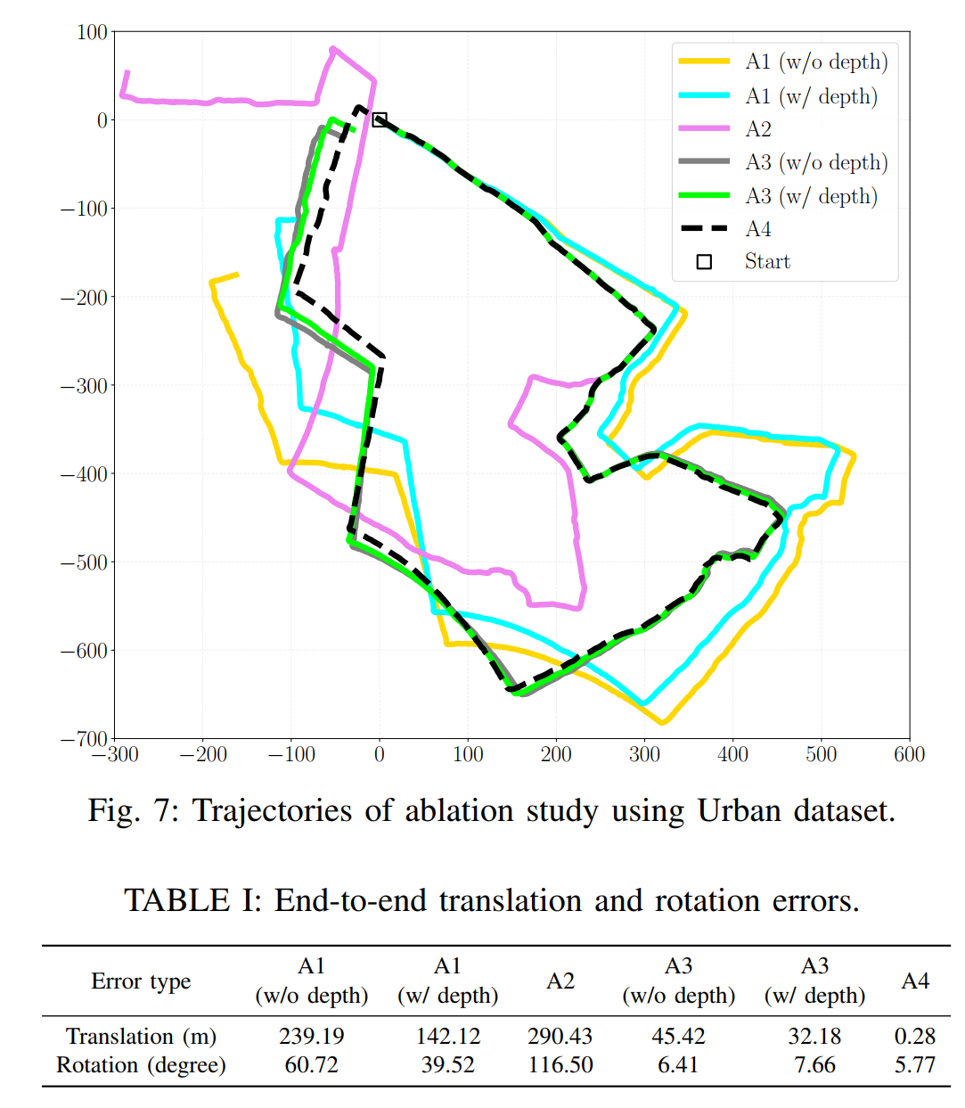
实验分析1
A1：单纯的VIS系统（是否包含lidar辅助深度估计）
A2：单纯的LIS系统
A3：VIS+LIS系统（是否包含lidar辅助深度估计）
A4：完全体，包含回环检测修正。

Slide 14
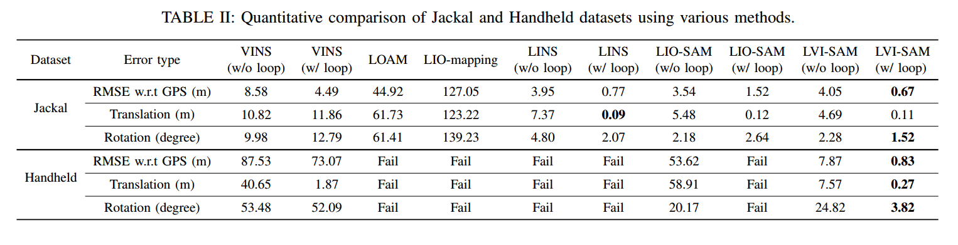
实验分析2

Slide 15
论文背景与摘要
论文主要创新点与核心贡献讨论
目录
CONTENTS
实验分析
番外：读论文经验总结

Slide 16
找论文
读论文
总结与复习
公众号或博主推荐
数据库定期检索
泛读
精读
做笔记
笔记管理

Slide 17
汇报完毕 感谢各位聆听！

